Slide 2
člen Asociace občanských poraden
registrovaný poskytovatel sociální služby
akreditace pro poskytování služeb v oblasti oddlužení (IČ:AO-013-2017)
zapsaná v registru poskytovatelů pomoci obětem trestných činů
poradna funguje v Jihlavě od dubna 1999)
CELKEM 25 tis. konzultací
30% dotazů v současnosti tvoří dluhová problematika

Slide 3
Klasifikace dotazů:
Sociální dávky
Sociální služby
Sociální pojištění
Nemocenské pojištění
Pracovně-právní vztahy, zaměstnanost
Bydlení
Rodina a mezilidské vztahy
Občanskoprávní vztahy
Daně a poplatky
Zdravotní pojištění a zdravotnictví
Školství a vzdělávání
Problematika zadlužování občanů
Ochrana spotřebitele
Právní systém ČR
Právní systém EU
Občanské soudní řízení
Veřejná správa
Trestní právo

Slide 4
STATISTIKA - 2017
Počet kontaktů (intervence): 1864
Počet dotazů: 1462
Muži: 39 %
Ženy: 61 %
Problematika zadlužování občanů - 18
Občanskoprávní vztahy - 15
Občanské soudní řízení - 14
Rodina a mezilidské vztahy - 13
Bydlení – 11
Pracovně právní a zaměstnanost - 10

Slide 5
Základní principy:
Bezplatnost
Nestrannost
Nezávislost
Diskrétnost
pro všechny zájemce a uživatele

Slide 6
aktivity:
poradenství osobní, telefonické
semináře pro odbornou i širokou veřejnost
přednášková činnost pro základní a střední školy
osvětová činnost
konzultační dny v Jihlavě:
pondělí – čtvrtek
kontaktní místa:
Telč - v úterý
Terénní poradenství – okres Jihlava
kontakty:
opj@volny.cz
www.obcanskaporadna.cz
Mob.739 178 390
Tel. 567 330 164

Slide 7
SPOLUPRÁCE
AOP
neziskový sektor
právníci a insolvenční správci
psychologové, supervizoři
státní správa
občanské poradny

Slide 8
SUŠG
dlouhodobá spolupráce s SUŠG v Jihlavě

Slide 10
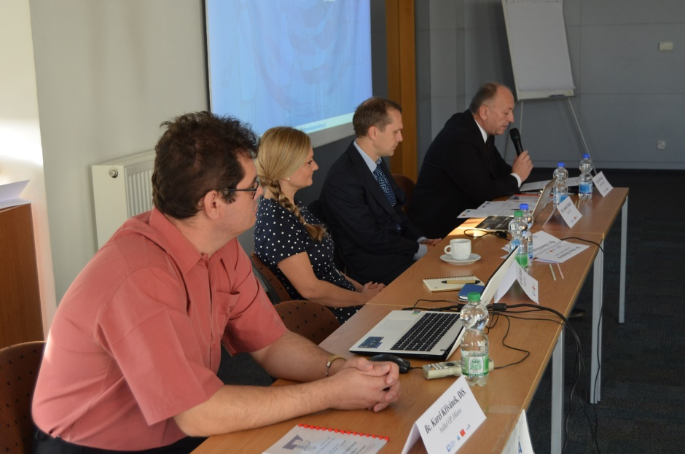
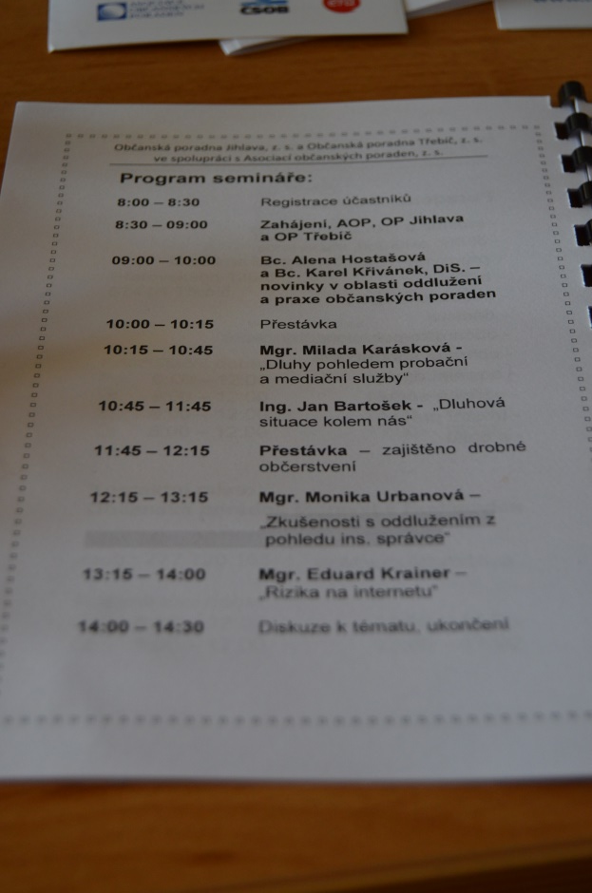
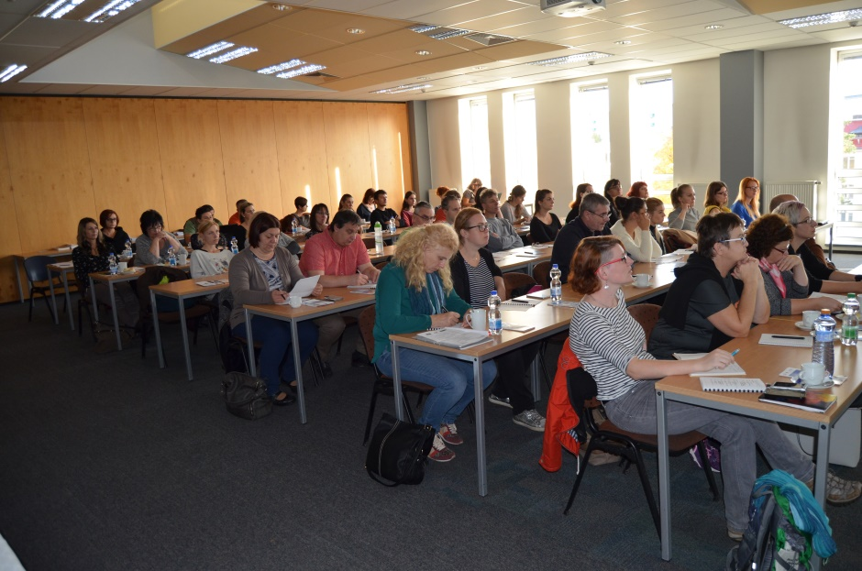
Krajský seminář

Slide 11
DĚKUJI ZA POZORNOST
Tým OP Jihlava

